Slide 1

投教课——
风口解读多点轮动
主讲老师 梁洁云
授课日期 2026 .1.8
投顾执业编码：A1120619060027
基金执业编码：A20250623004965

Slide 2
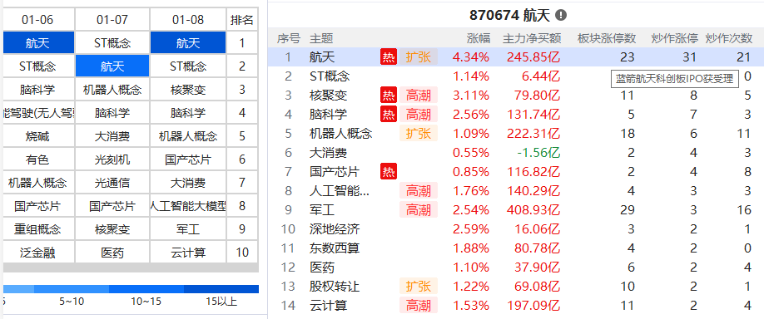
逼空轮动 多点开花
策略高抛低吸，绝不追涨，盘中冲高减了的就只有等跳水或尾盘才能考虑低吸

Slide 3
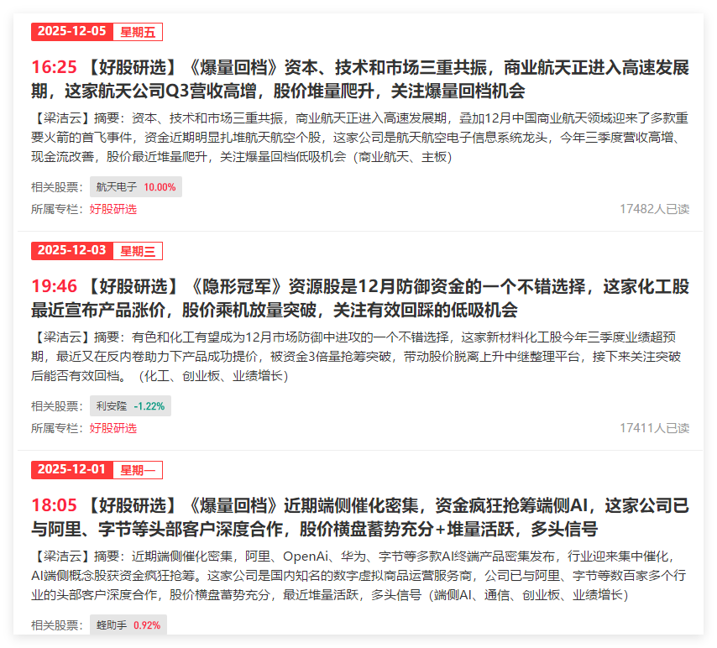
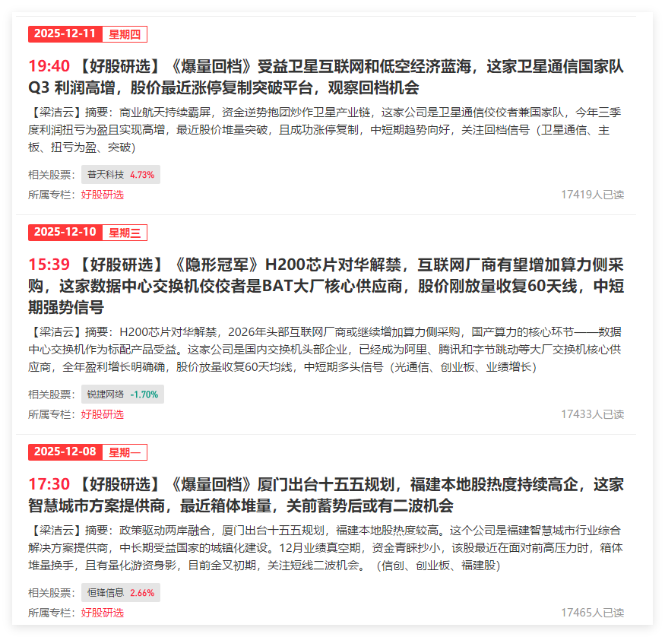
好股严选12月内参回顾

Slide 4
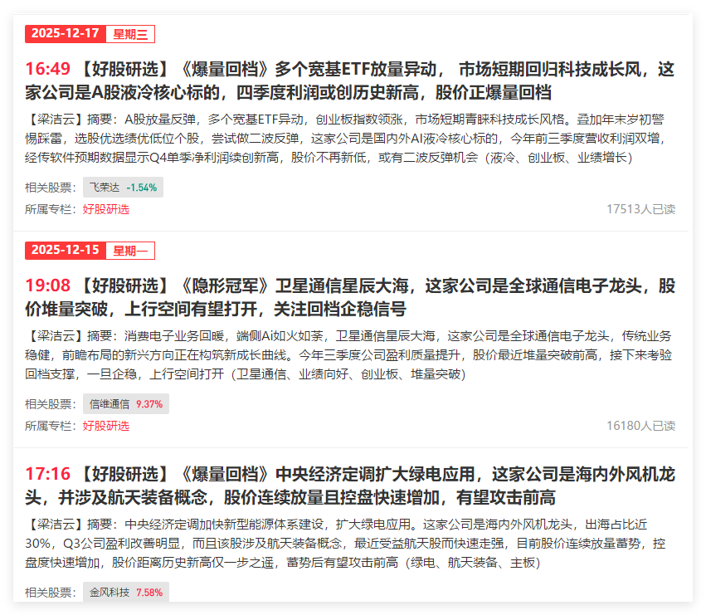
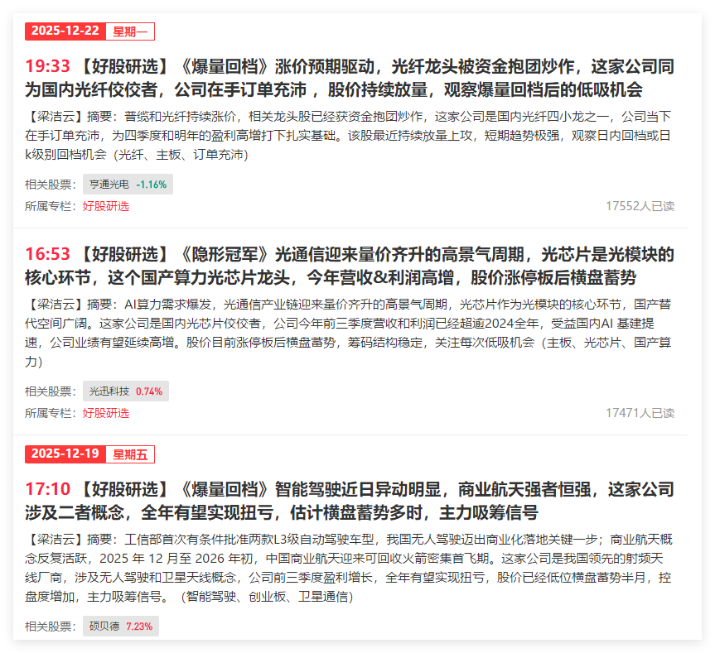
好股研选12月内参回顾

Slide 5
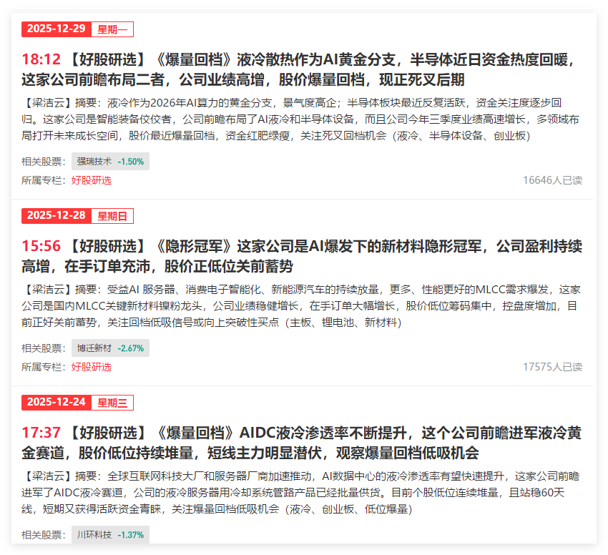
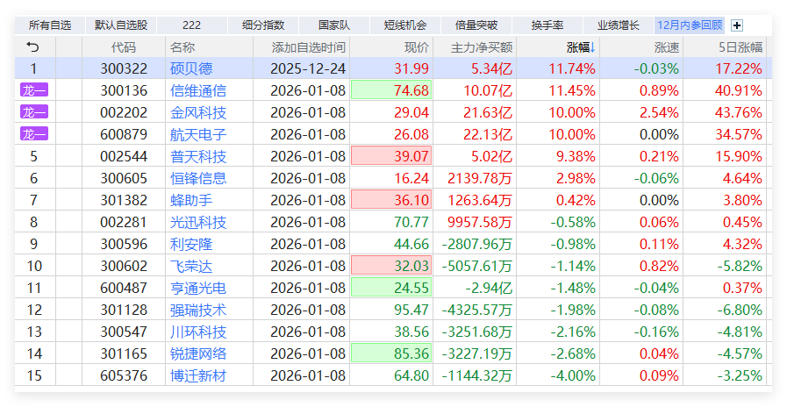
风口概述

Slide 6
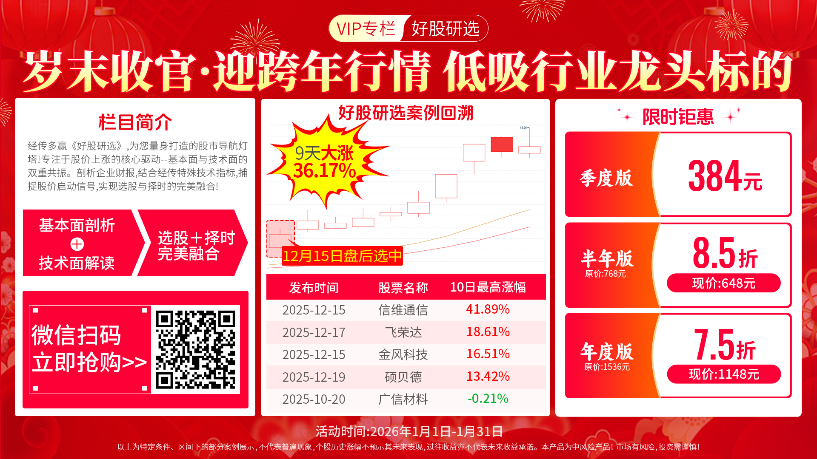
《好股研选》活动
Notes:
电脑端：https://toujiao.n8n8.cn/jz-course/course-detail/313.html
手机端：https://toujiao.n8n8.cn/jz-course-h5/course-detail/313.html

Slide 7


